Slide 1
Pomorskie Żagle Wiedzy
zajęcia pozalekcyjne
2021/2022

Slide 2
Pięć powodów, dla których warto wziąć udział w projekcie

Slide 3
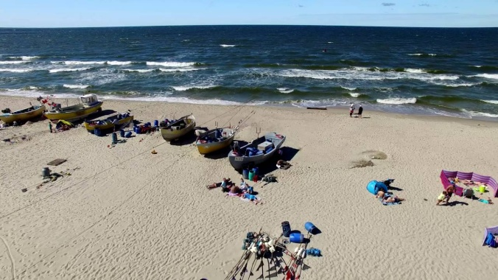
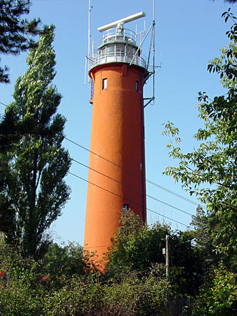
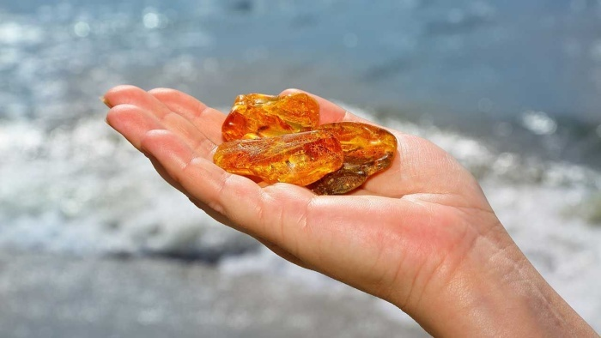
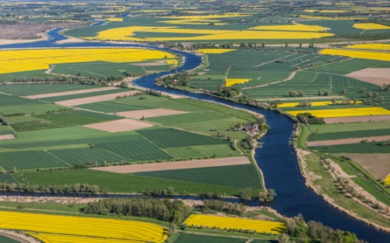
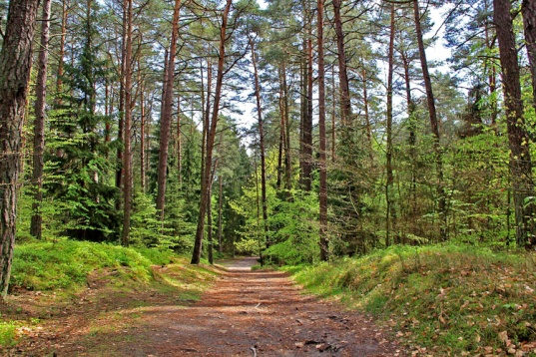
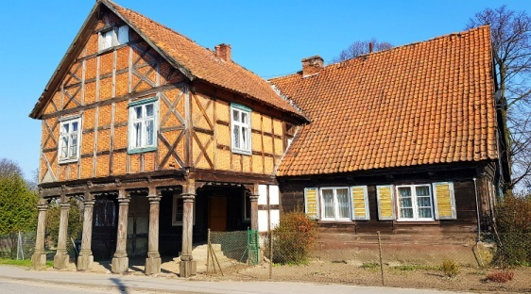
1. Skarby materialne i niematerialne Żuław i Mierzei Wiślanej

Slide 4
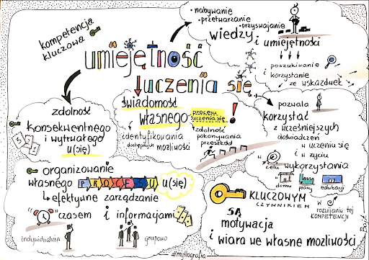
2. Podnoszenie kompetencji w zakresie nauk ścisłych, kształtujące nawyki uczenia się, podnoszenie kompetencji społecznościowych

Slide 5
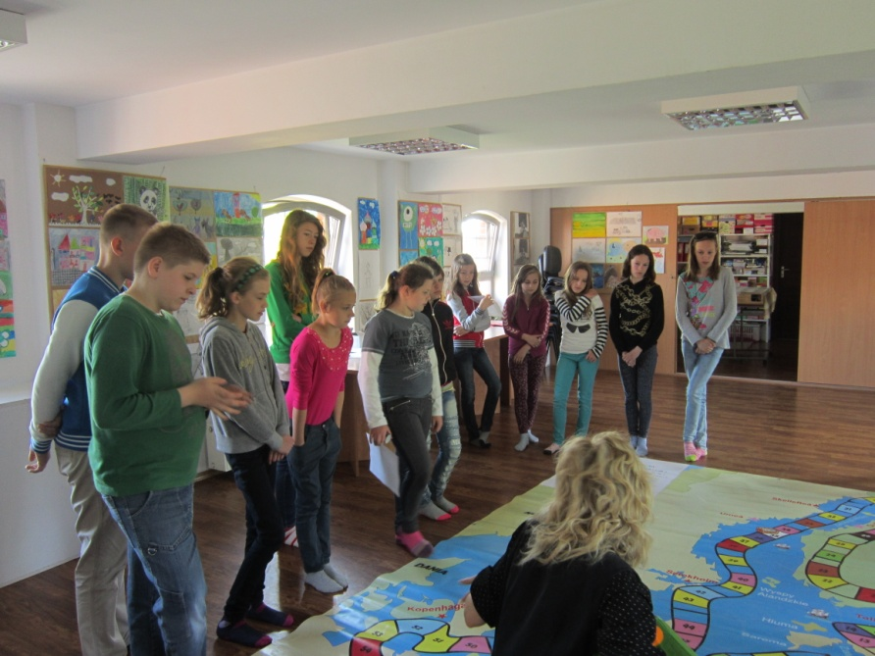
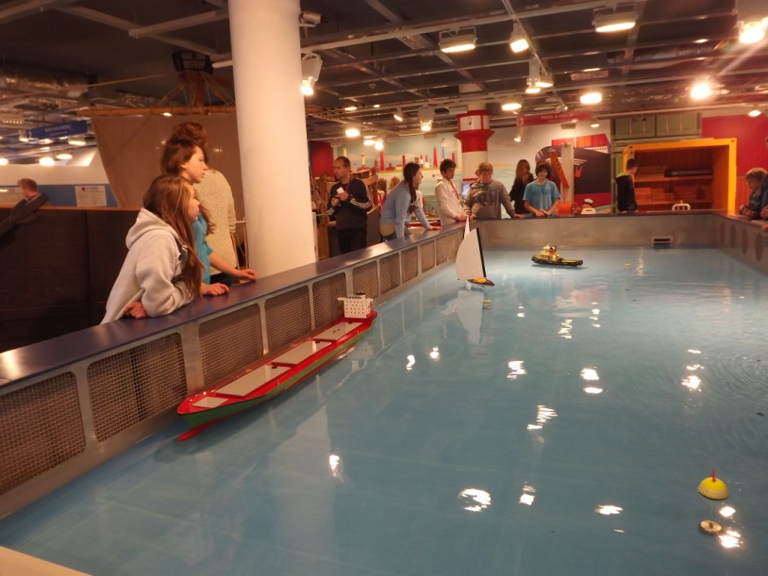
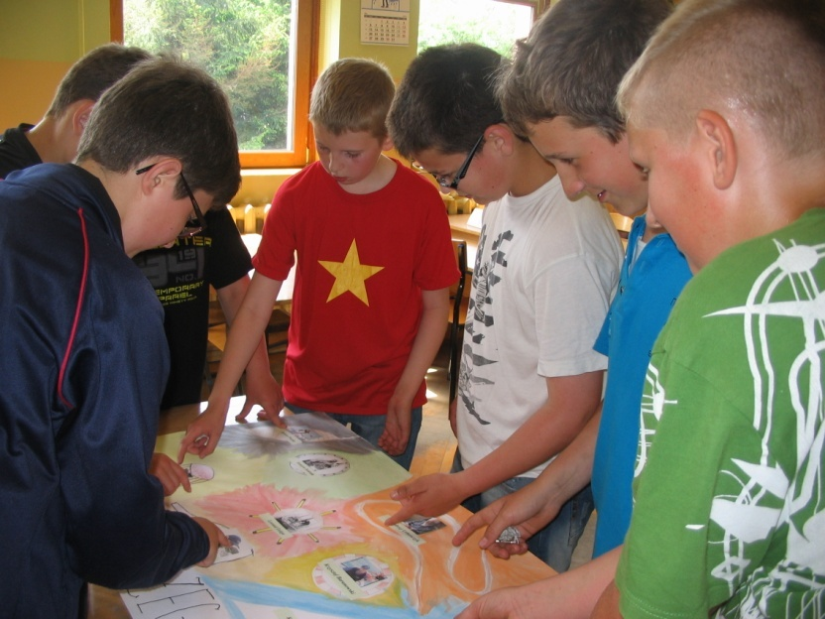
3. Nauka przez zabawę i działanie

Slide 6
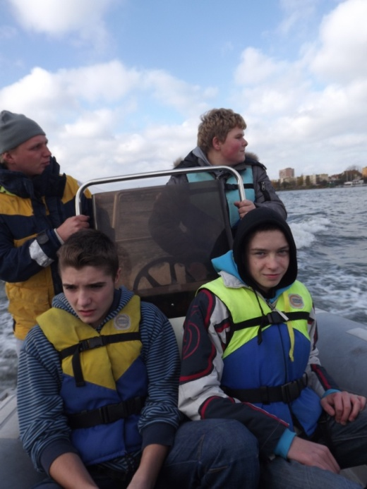
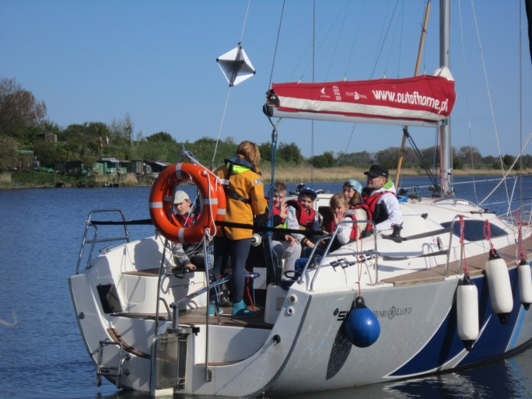
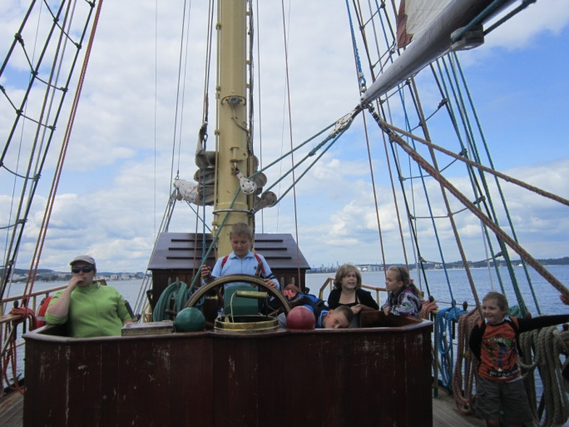
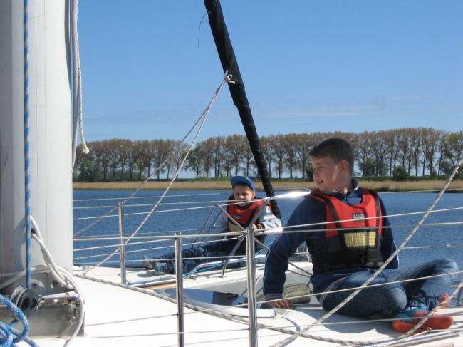
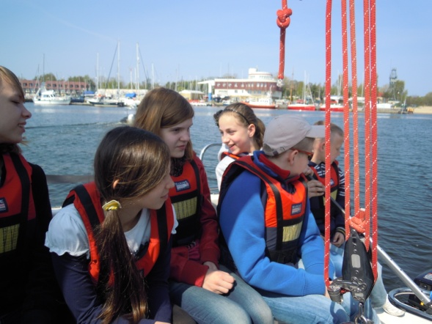
4. Atrakcyjne wyjazdy i nagroda

Slide 7
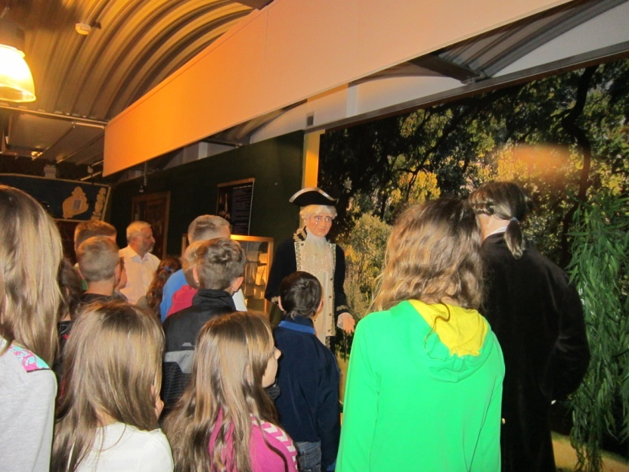
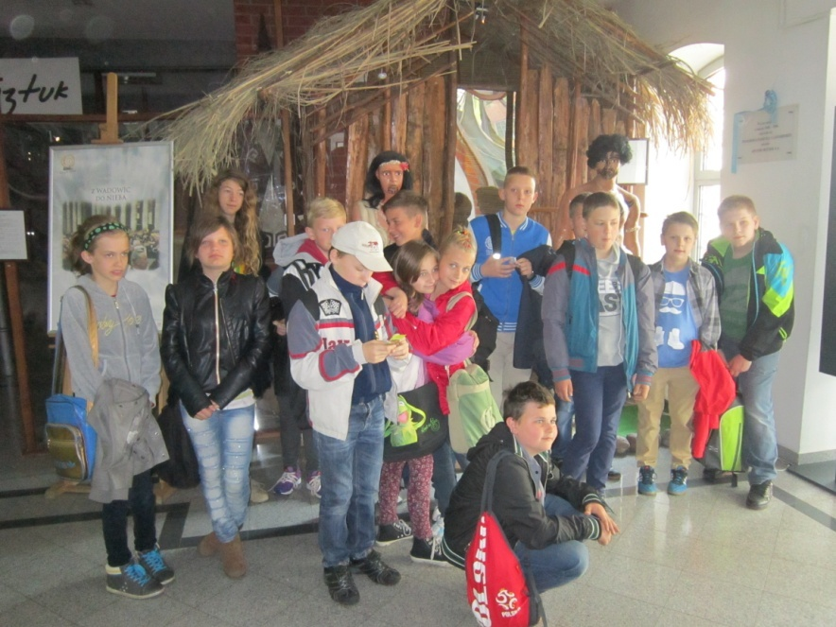
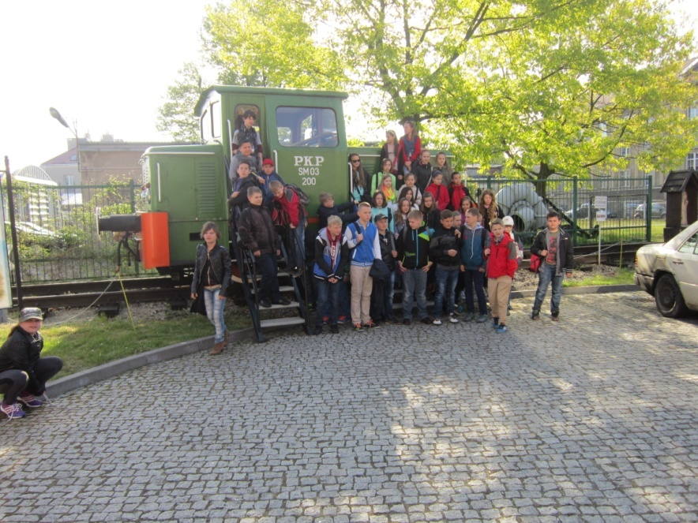
5. Przekaz koleżanek i kolegów biorących udział w projekcie w latach 2012/2013 i 2013/2014

Slide 8
„Pomorskie Żagle Wiedzy w gminie Stegna” - wstęp do zajęć żeglarskich
Zajęcia pozalekcyjne
2021/2022

Slide 9
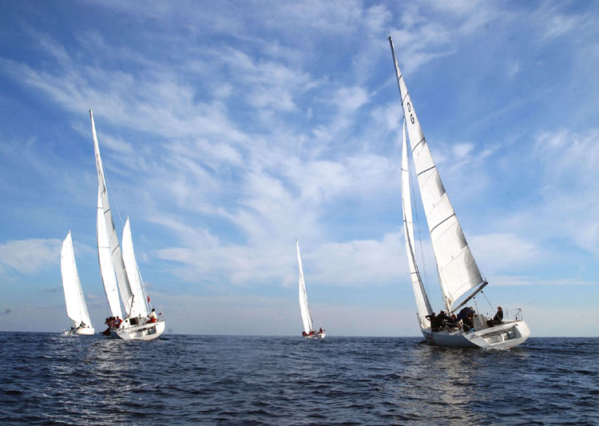
Powody, dla których warto przystąpić do nauki żeglarstwa

Slide 10
1. Nauka języka żeglarskiego umożliwi aktywny udział w przygodzie na morzu

Slide 11
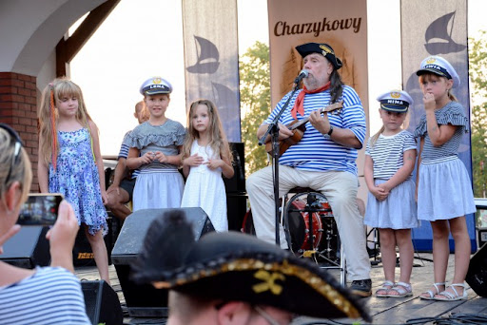
2. Nauka szantów w języku polskim, jak i angielskim
„Shanties” czyli XVIII-XIX wieczne pieśni pracy aktualnie przeżywają swoją drugą młodość dzięki użytkownikom TikToka, którzy organizują wspólne śpiewanie ich online.

Slide 12
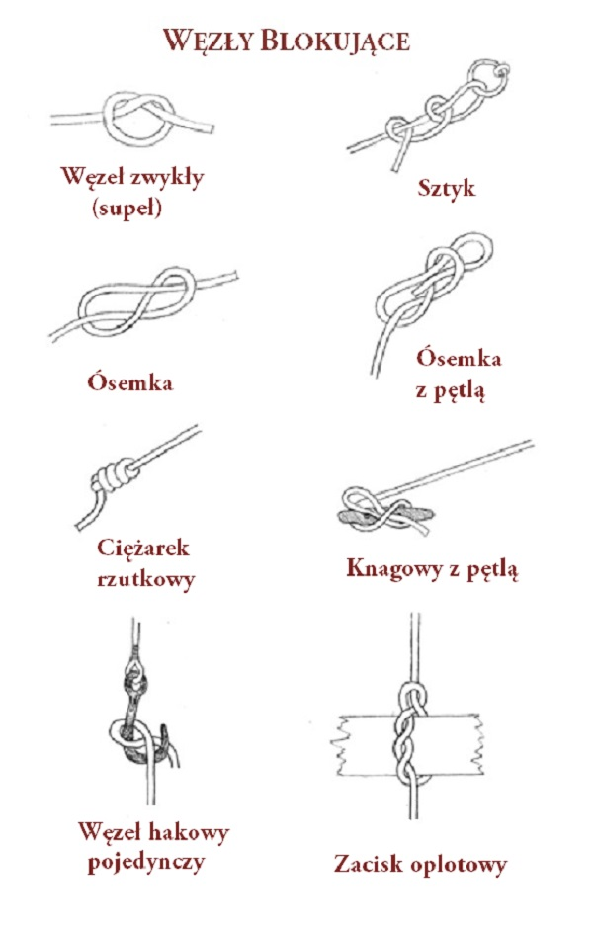
3. Nauka węzłów marynarskich

Slide 13
4. Bezpieczne żeglarstwo, zasady i pierwsza pomoc

Slide 14
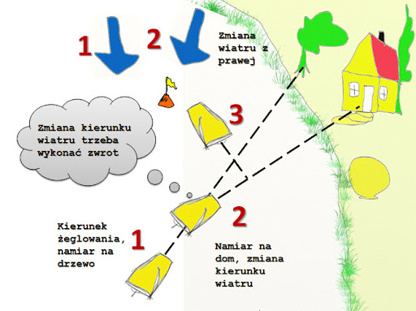
5. Znajomość meteorologii i praktyczne zastosowanie w czasie żeglowania

Slide 15
Ciekawe miejsca w okolicy , czy już tam byłeś?
Muzeum Zalewu Wiślanego w Kątach Rybackich,
Muzeum Wisły w Tczewie
Muzeum Morskie w Gdańsku
Muzeum Marynarki Wojennej w Gdyni.
Szlakiem stanic wodnych
Biorąc udział w projekcie odwiedzisz te miejsca!

Slide 16
Dlaczego warto uczestniczyć w projekcie Pomorskie Żagle Wiedzy?
Połączenie metody projektu oraz tematyki morskiej pozwoli w skuteczny oraz atrakcyjny dla ucznia sposób rozwijać kompetencje kluczowe.
Treści, które uczeń będzie poznawać podczas zajęć będą dla niego atrakcyjne, niejednokrotnie zupełnie nowe, pomimo, że związane z regionem, w którym mieszka, również wzmacniające jego poczucie tożsamości regionalnej.
Uczestnicy poznają nie tylko miejsca w najbliższym sąsiedztwie, gdzie można uprawiać kajakarstwo oraz żeglarstwo, ale zapoznają się pracującymi tam instruktorami co może być zachętą do kontynuowania przygody z żeglarstwem w przyszłości.
Wycieczki edukacyjne będą odbywać się do miejsc związanych z edukacją morską i będą uzupełnieniem tematów realizowanych podczas zajęć pozalekcyjnych metodą projektu oraz praktycznych zajęć żeglarskich.

Slide 17
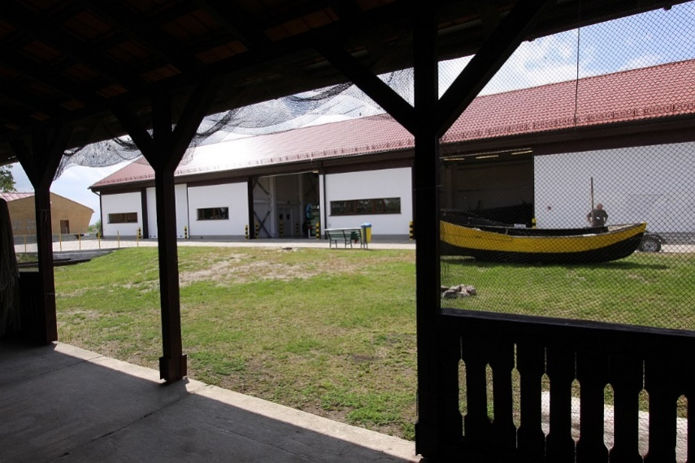
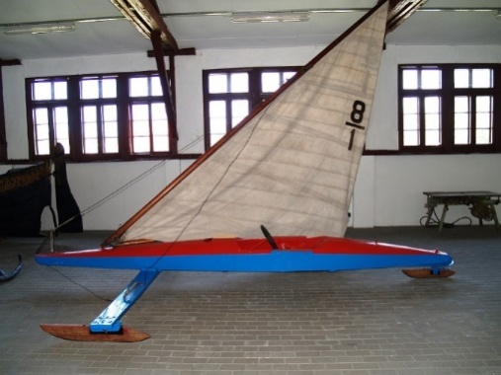
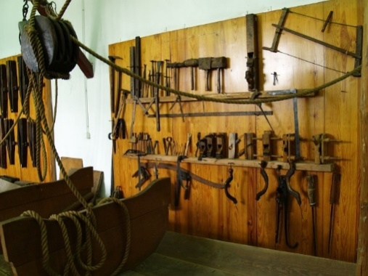
Muzeum Zalewu Wiślanego
Położone obok portu w Kątach Rybackich muzeum gromadzi zabytki związane z historią rybołówstwa i szkutnictwa na Zalewie Wiślanym. Wystawa, prezentuje tradycyjne łodzie rybackie, w tym 10-metrowy barkas napędzany żaglem, narzędzia połowowe z końca XIX i początku XX w., a także zabytkowy warsztat szkutniczy. Ekspozycję wzbogacają: wóz do transportu łodzi ratowniczej, narzędzia do połowów podlodowych, bojer „Ludowy 8” oraz niezwykłą rzeźbę „Łódź” wykonaną z kilkudziesięciu tysięcy patyków wyrzuconych przez morze.

Slide 18
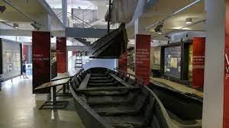
Muzeum Wisły w Tczewie
Największe w Polsce muzeum poświęcone historii Wisły. Zebrane zabytki archeologiczne dokumentują dawne osadnictwo i żeglugę wiślaną, a tradycyjne narzędzia, łodzie, modele statków i makiety, uzupełnione stanowiskami multimedialnymi, pozwalają poznać tajniki szkutnictwa, handlu rzecznego, budowy portów i stoczni.

Slide 19
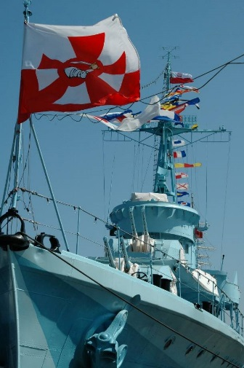
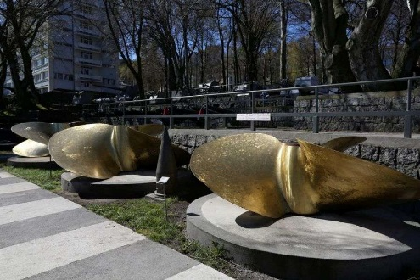
Muzeum Marynarki Wojennej w Gdyni
Gdynia jest największym polskim miastem, w którym kultywuje się pamięć o odzyskaniu dostępu Polski do morza. To właśnie polskie morze stworzyło Gdynię. Współczesna siedziba Muzeum Marynarki Wojennej w Gdyni została otwarta 28 listopada 2012 roku. Muzeum, położone naprzeciwko plaży miejskiej. Placówka sukcesywnie się rozwija i pozyskuje nowe eksponaty.

Slide 20
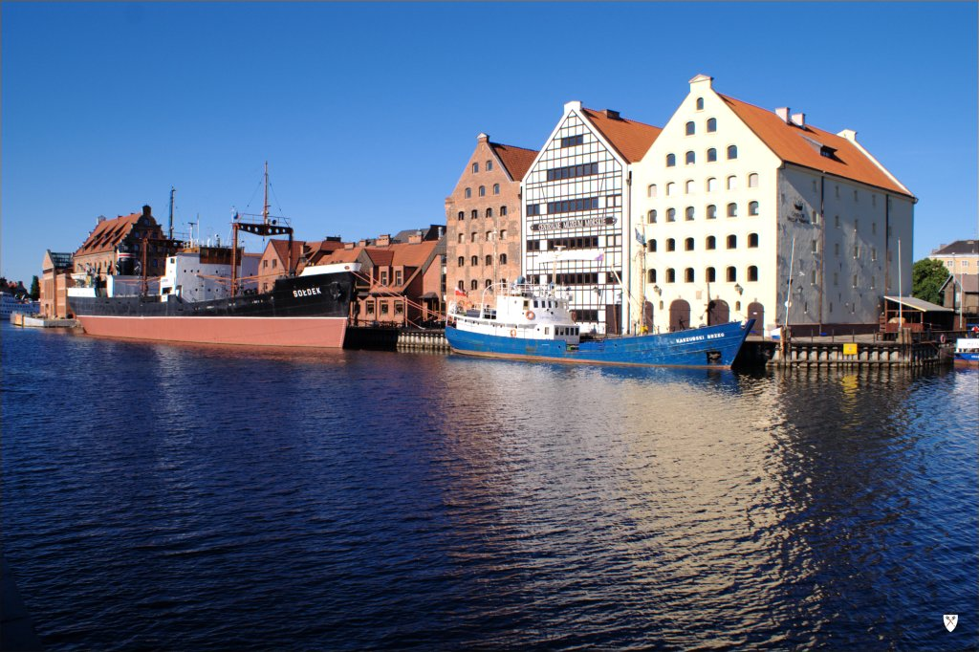
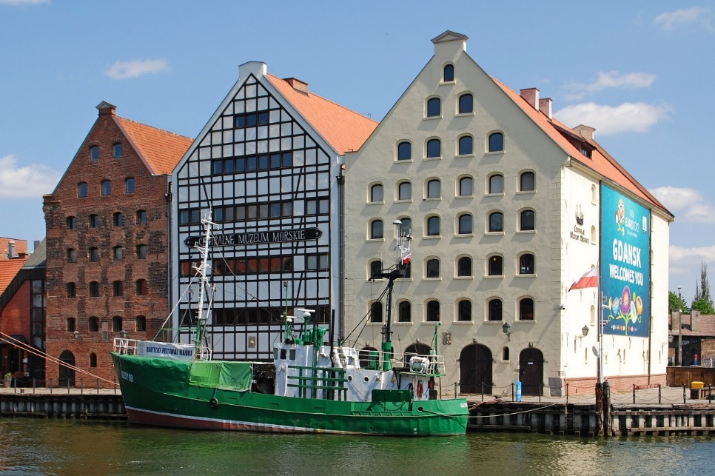
Narodowe Muzeum Morskie w Gdańsku
Narodowe Muzeum Morskie w Gdańsku stanowi największą tego typu placówkę w Polsce. Jego głównym zadaniem jest ochrona kulturowego i technicznego dziedzictwa morskiego, gromadzenie i zabezpieczanie zabytków marynistycznych, dokumentacja historii morskiej oraz prezentacja problematyki związanej z żeglugą, nawigacją, okrętownictwem, handlem morskim i rzecznym.

Slide 21
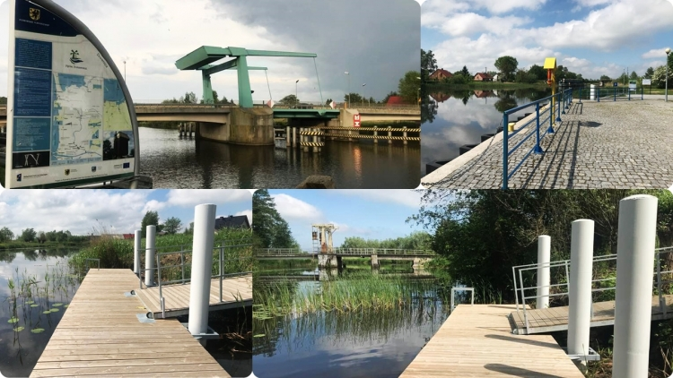
„Szlakiem stanic wodnych”
Na terenie województwa pomorskiego jest 40 niezwykłych szlaków kajakowych, liczących prawie 1,6 tys. km.
Nad rzeką Szkarpawą powstały
w 2019 r. trzy przystanie i dwie
na szlaku wodnym rzeki Tuga.
Miłośnicy kajaków i Żuław mają do dyspozycji przystanie w Drewnicy, Rybinie, Chełmku Osada, Tujsku oraz w Stobcu.

Slide 22
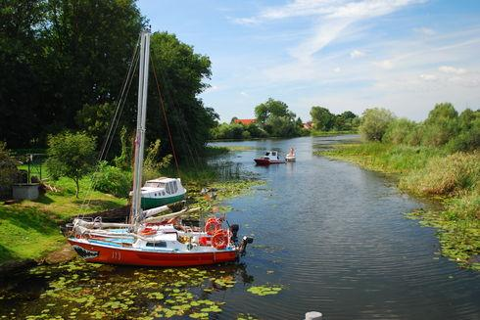
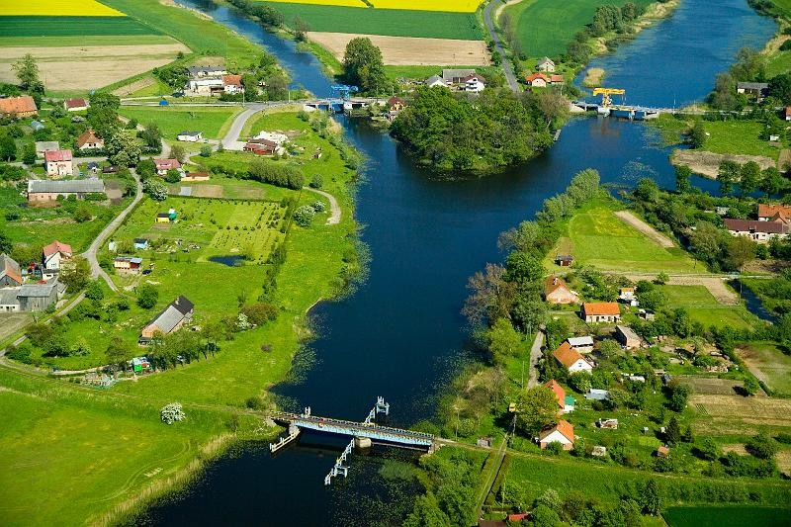
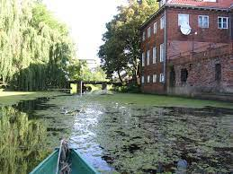
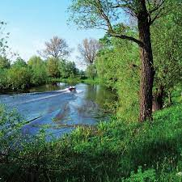
„Szlakiem stanic wodnych”- cd
Przystanie powstały na dwóch pomorskich rzekach – Szkarpawie i Tudze.
Szkarpawa - szeroka, spokojna rzeka przepływającą przez urokliwe miejsca w pobliżu interesujących zabytków. Możemy wiosłować w kierunku Zalewu Wiślanego lub w kierunku zachodnim i dotrzeć do Śluzy Gdańska Głowa.
Tuga- kręta, malownicza i spokojna rzeka. Płynie przez samo serce Żuław Wiślanych. Na trasie spływu można podziwiać dzikie zakątki i zabytki architektury.

Slide 23
Zapraszamy do udziału- bo naprawdę warto!

